Slide 1

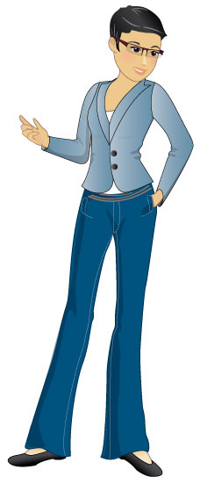
Formatrice, Enseignante, Auteure
Coach en développement personnel et professionnel

Slide 2
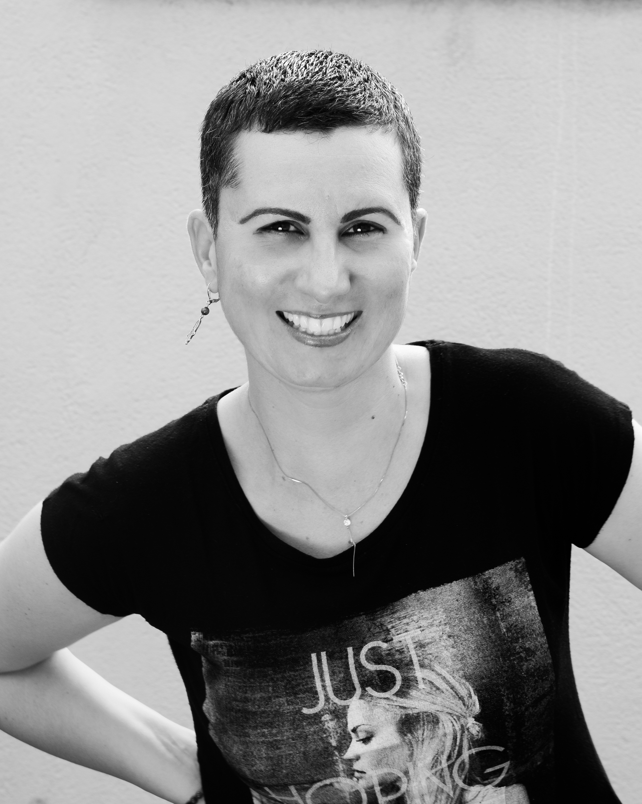


Qui suis-je ?
Coach professionnelle diplômée
Spécialisation en Accompagnement Scolaire et professionnel
Formatrice pour l’Académie de Versailles
Enseignante dans le Supérieur
Auteure aux Editions HATIER
Médiatrice certifiée
Notes:
Qui suis-je ?
Ajouter à l’oral le nombre d’années…
J’interviens depuis 16 ans auprès des jeunes / acteurs de la communauté éducative et les parents
« Plus de 1450 jeunes
accompagnés en coaching individuel et/ou collectif
dans le secondaire et le supérieur »
« Plus de 500 acteurs de l’éducation
(enseignants, CPE, infirmières, psychologues, assistantes sociales, assistants d’éducation, chargés de mission de lutte contre le décrochage, …)
formés à la posture d’accompagnement, au tutorat, aux compétences psycho-sociales
(une partie) et autres thématiques transversales »

Slide 3



PARENTS
PUBLIC
ENSEIGNANTS / CPE / DIRECTION et autres membres de la communauté éducative
JEUNES
ENTREPRISES / ASSOCIATIONS

Slide 4
Thématiques d’accompagnement
Exemples de missions orientées Jeunes
Projet professionnel : motivation, orientation, transition, re-positionnement, recherche de stage et d’emploi
Connaissance de soi (préférences cérébrales, profils de personnalité, stratégies d’apprentissage et de mémorisation…)
Gestion du stress et des émotions (examens, entretiens, conflits, moments importants)
Confiance en soi & estime de soi
Gestion du temps, organisation
Communication efficace (écrite & orale) et relations interpersonnelles
Dynamiques, cohésion de groupe, et travail en équipe
Gestion de projet, entrepreunariat
Développement et fonctionnement en réseau
Animation de réunion, formations, ateliers
Accompagner les jeunes dans leur développement personnel, scolaire et professionnel
Prévention et traitement des risques psycho-sociaux pour les enseignants …
Accompagnement d’enfants à mieux se connaître (émotions, relaxation, rêves et projections)
Accompagnement d’élèves de SEGPA sur la revalorisation et l’estime de soi
Accompagnement de jeunes en filière professionnelle (BEP) en décrochage scolaire
Accompagnement d’élèves de 3ème en zone sensible à la recherche de stage
Accompagnement de jeunes terminales admissibles à l’oral de Sciences Po
Accompagnement de BTS dans la définition de leur projet professionnel et la préparation aux examens
Enseignement de techniques d’organisation et méthodes d’apprentissage en classe préparatoires ingénieurs
Accompagnement de jeunes adultes en parcours d’insertion, à l’entretien d’embauche …

Slide 5
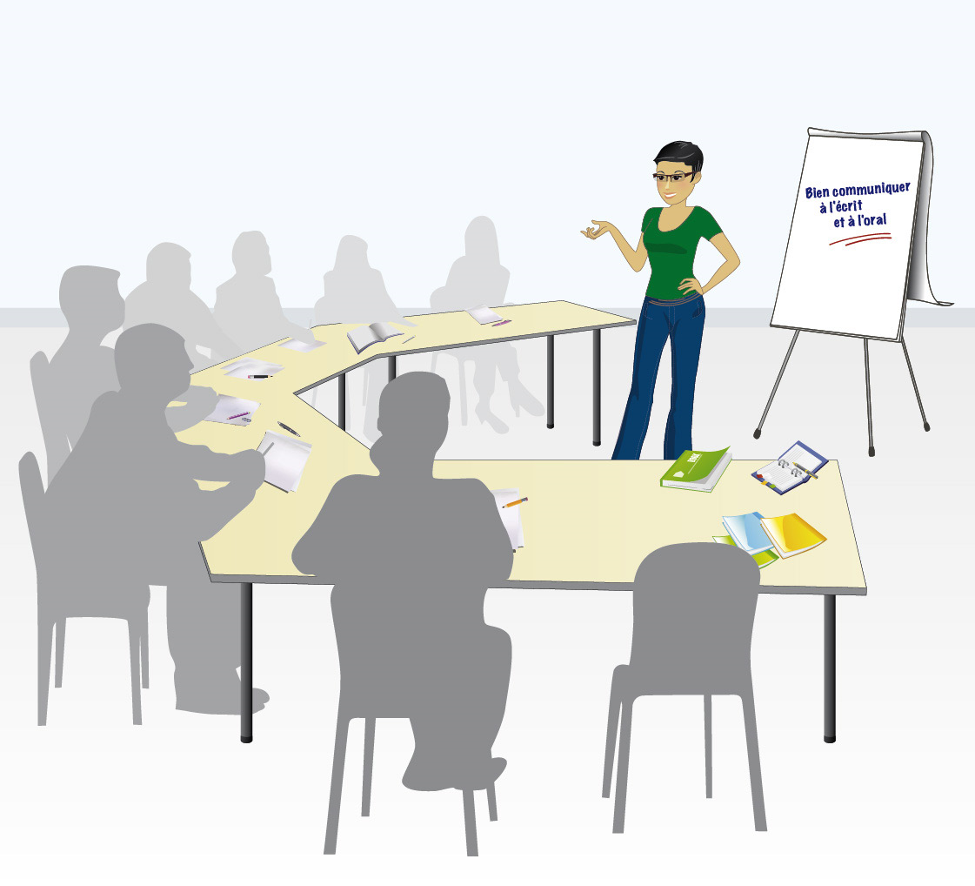
Adultes
Exemples d’accompagnement et de modules de formation à destination des équipes pédagogiques et autres membres de la communauté éducative
Mieux se connaître, interagir avec les autres, et travailler ensemble
Améliorer la cohésion au sein des équipes ou des classes, séances de Team Building
Développer ses compétences psycho-sociales (empathie, fonctionnement en équipe et coopération, communication, compétences relationnelles, gestion des émotions et du stress …)
Prévenir et traiter les risques psycho-sociaux
Accompagnement au changement
Accompagnement de l’élève décrocheur et développement de la posture de Tuteur (9 j)
Favoriser l’autonomie des élèves en développant la posture d’accompagnant-tuteur (posture / rôles / questions / phases de l’entretien)
Mettre en place un dispositif de Tutorat au sein d’un établissement
Construire un atelier sur l’Estime de soi
Améliorer l’estime de soi grâce à l’arbre de vie
La motivation et ses leviers
Les émotions et le corps, deux composantes essentielles de l’apprentissage
Accompagnement à l’orientation scolaire et au projet professionnel
Prévenir et traiter les conflits au sein des équipes ou au niveau des élèves
Communiquer efficacement avec les familles (mais aussi collègues, équipes, hiérarchie…)
…

Slide 6
ZOOM
Formation des Personnels Educatifs et autre professionnels
Compétences psycho-sociales
Objectifs :
Globalement :
Permettre aux équipes pédagogiques de développer leur connaissance d’eux-mêmes et leurs compétences psychosociales (cf. définition), tant au niveau de la POSTURE professionnelle que des techniques et outils associés afin de mieux accompagner les élèves dans leurs apprentissages et projets de vie, le tout dans un espace bienveillant et interactif.
Plus spécifiquement :
Approfondir la connaissance de soi (moteurs, fonctionnement) et des fondamentaux des mécanismes relationnels, émotionnels et de la communication afin de mieux interagir entre pairs, avec les élèves, les parents, la hiérarchie, et prévenir / mieux vivre les situations potentiellement conflictuelles.
Un focus peut être fait sur l’estime de soi, la gestion du
stress et des émotions, le travail en équipe).
Formation sur 2 ou 3 journées, en fonction des thèmes retenus.
Modalités pédagogiques :
Alternance d’apports théoriques et d’exercices pratiques afin d’intégrer au mieux les apprentissages, modéliser, se projeter et réinvestir les outils proposés.
Alternance de temps de réflexion et participation individuelle, échanges/réflexion en petits groupes, partages en plénière
Apports pratiques et concrets de pistes de solution/expérimentation, basée sur l’intelligence collective
Notes:
Exemples d’exercices ;
Communication : plan de ville / tangram, importance du NV, déperdition et process cognitifs, écoute active, techniques de questionnements
Connaissance de soi : devinettes / fenêtre de Johari, blason,
Empathie : empathie/sympathie, positions de perceptions¨+ AGSAS
Coopération : jeu des allumettes, phases et fonctionnement d’une équipe, rôles,
Gestion des conflits : conflits, positions de vie, triangle dramatique, CNV, DESC.; valeur/antivaleur, feedback constructif,
RPS : cercles de Covey
Gestion du stress/émotions : émotions, processus, drivers, TOP, sophro/relax.respiration, agents stresseurs, Covey, stress définition, processus, évaluation du stress, conséquences,
Exercices corporels,
Co-développement

Slide 7
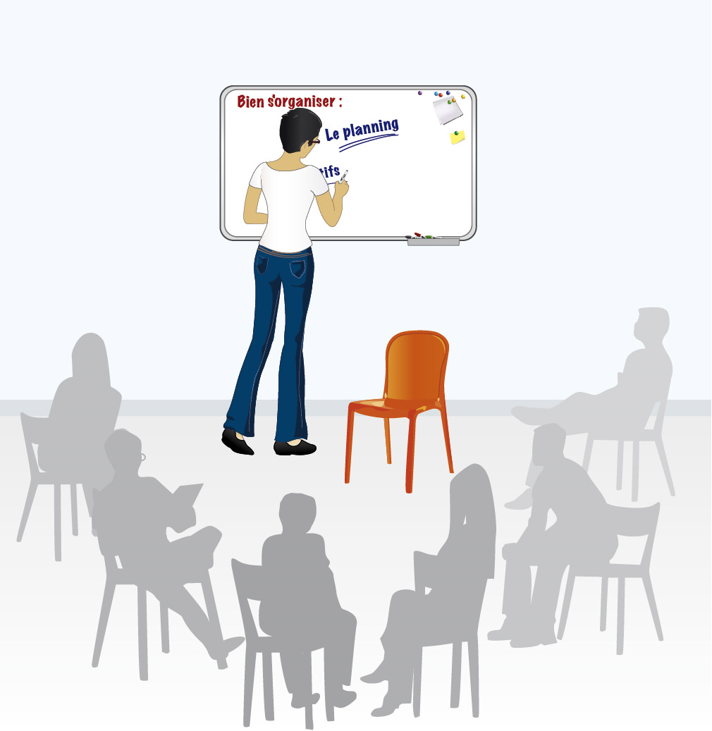
Jeunes
Exemples d’ateliers (et conférences) à destination des élèves/étudiants
Améliorer sa confiance et son estime de soi
Améliorer l’estime de soi grâce à l’arbre de vie
Mieux se connaître (grâce à la PNL, la gestion mentale, et les intelligences multiples)
Mieux se connaître à travers le jeu des cubes / Apprentissage et objectifs
Ecole, sens et motivation / trouver sa voie grâce à la « Boussole de vie » et les profils de personnalité
Améliorer sa mémorisation et sa concentration
Méthodologie d’organisation et gestion du temps
Mieux gérer son stress et ses émotions avant un examen/oral
Se préparer efficacement à l’entretien professionnel
Vaincre la peur de l’échec, et s’inscrire dans une dynamique de réussite
Reconsidérer son rapport à l’Echec - Conférence
…

Slide 8
ZOOM
Ateliers pour les jeunes
Compétences psycho-sociales
Conférences-Ateliers de 1h15 pour développer la confiance et l’estime de soi, s’écouter, développer la conscience de soi et des autres, apprendre à communiquer de manière non violente, développer un état d’esprit positif et constructif, reconsidérer son rapport à l’échec et s’inscrire dans une dynamique de positive et de réussite, mieux gérer son stress et ses émotions.
Modalités pédagogiques :
Alternance d’apports théoriques et d’exercices pratiques et ludiques. Supports variés (images, figurines, post it, jeux des cubes, galets, jeux corporels, carnet de réussites, visualisations, improvisations, humour … )
Alternance de temps de réflexion et participation individuelle,
échanges/réflexion en petits groupes, partages en plénière.
Format à adapter en fonction du nombre de jeunes (10 à 100 élèves)
Conférence unique possible sur l’Echec § Réussite
Cycle de 6-8 séances pour aborder tous les aspects et ancrer les apprentissages et prises de conscience
Séances de coaching individuel de 45’ à 1h15 sur ces thématiques (jeunes et adultes également)
Notes:
Exemples d’exercices :
Choisir une image et en parler. Réussite / Echec
Définition estime / confiance
Echelle.
Blason
Se donner des qualités
Boucle de la basse et haute estime. Sanders - Disney
Expérience des chanceux / Croyances / Etat d’esprit
Attention à comment je m’exprime
Jeux pour se détendre
Roue des réussites. 1 chose dont vous êtes fier.
L’arbre à personnages
Formule de réussite.
OSER
Vidéos. Baskets. Imouissance apprise.
IYA / Peche pomme poire.
Galet / visualisation.
Zoom sur le stress. Manifestation. Formule. Coca;:mentos. Effets. Ct gérer. Doigts. Respiration.
Cercles de Covey. Zone de confort…
Cartes émotions.
Engagement / Suivi ce qui a été mis en action.
Transformer les phrases négatives qu’on se dit.
Moteurs / procrastination.
Les cours
Sommeil – Hygiène de Vie. Se relaxer Se dynamiser…

Slide 9
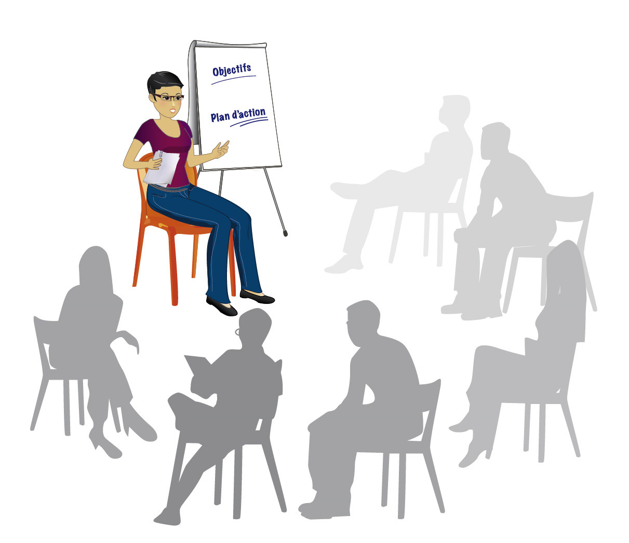
Approche pédagogique
Un accompagnement individuel personnalisé sur demande
Possibilité d’un suivi personnalisé, et sur plusieurs mois : mail, téléphone, zoom, session de rappel
Des modules adaptés à la demande
Des séances de jeux collectifs (Horaklès, jeu des cubes, jeux de coopération…) et mises en situation
Une durée variable selon les thématiques (modules de 1h30 minimum)
Du co-développement et du Team Building
Une approche ludique privilégiée
Des exercices corporels
Des entretiens individuels
le cas échéant
Des échanges en plénière, apports théoriques et pratiques, retours d’expérience
Ateliers en classe entière, en demi-classe ou en petits groupes selon les besoins
Un mixte pertinent et original de formation, de coaching et de médiation si nécessaire
Des techniques variées : photo-langage, figurines, constellations, arbre de vie, cubes, projections, visualisations, ancrages…
Des exercices individuels, en binôme ou en petits groupes

Slide 10
Adultes
Ateliers-conférences à destination des parents
Exemples de thématiques (liste non-exhaustive)
Objectifs :
Permettre aux parents de prendre un temps pour se poser, réfléchir, échanger et repartir avec des pistes d’actions concrètes à mettre en place pour une meilleure relation parent/enfant-ado et mieux accompagner ses enfants/ados dans leurs apprentissages et projets de vie, le tout dans un espace bienveillant et respectueux de chacun
Durée :
- Entre 1h30 et 3h par atelier-conférence selon les thématiques.
- Cycle mensuel possible
Mode :
- Atelier interactif, alternant apports théoriques et pratiques, temps de réflexion individuelle, échanges en petits groupes, partages en plénière.
- Présentiel ou Distanciel
- Certains ateliers peuvent s’adresser aux parents ET aux enfants
Et si nous reconsidérions notre rapport à l’échec ?
Quelles projections parentales sur l’école et nos enfants / adolescents ?
          - Quelle vision avons-nous de l’école, en tant que parents ?
          - Quelles en sont les conséquences pour nos enfants ?
Comment aider mon enfant/ado à développer confiance et estime de soi ?
Comment accompagner mon enfant/ado dans sa réussite scolaire et ses choix d’orientation, sans pression ?
Comment accompagner mon enfant/ado dans sa préparation aux examens ?
Découvrir et approfondir les modes et processus d’apprentissage pour soi-même et son enfant/ado.
Comment accompagner son enfant/ado dans sa singularité, ses intérêts, et ses craintes, sans jugements ?
Comment mieux vivre la relation parent/enfant-ado ?
          - Mieux communiquer et mieux gérer ses émotions
          - Privilégier coopération et responsabilisation vs punitions et récompenses

Slide 11



Stéphanie DAMOU-SABRY
35 rue de Lutèce
92160 ANTONY
FRANCE
Tél : 06 84 53 56 94
stephanie@cmfo.fr
www.cmfo.fr
coach_stephaniedamou

Slide 13
Profils accompagnés
« Plus de 1450 jeunes
accompagnés en coaching individuel et/ou collectif
dans le secondaire et le supérieur »
« Plus de 500 acteurs de l’éducation
(enseignants, CPE, infirmières, psychologues, assistantes sociales, assistants d’éducation, chargés de mission de lutte contre le décrochage, …)
formés à la posture d’accompagnement, au tutorat, aux compétences psycho-sociales
(une partie) et autres thématiques transversales »

Slide 14

Consultante en entreprise pendant 12 ans :
Missions d’accompagnement du changement
Médiatrice certifiée du CMFM
Auteure pour HATIER
Coach professionnelle depuis 16 ans : séances individuelles et collectives en entreprise, collège, lycée, école…
Formatrice depuis 14 ans auprès d’enseignants et en entreprise : management, communication, posture d’accompagnement …
Accompagnement d’adultes en situation de changement professionnel ou personnel
Chargée d’enseignement depuis 14 ans à l’université, IUT, et en écoles d’ingénieurs
Porteuse d’un projet de création d’une école libre et « à la carte »
20 ans de pratique du Volley-Ball
(niveau Nationale 2 & 3)
Intérêts pour les neurosciences, l’éducation et les pédagogies nouvelles …
Animatrice d’ateliers auprès de parents : apprentissage, éducation bienveillante…
Stéphanie DAMOU-SABRY
47 ans
Stéphanie Damou-Sabry ©
Notes:
Pour ma part, j’accompagne parents, enseignants, personnels encadrants, autour de l’Education et la communication bienveillante
Interviens auprès de jeunes, secondaire sur différents sujets, en lien avec la confiance, la motivation, l’apprentissage.
J’enseigne dans le supérieur, et j’interviens aussi en entreprise en coaching, formation, au niveau du management, de la communication…
Enfin, projet de création d’école alternative en cours.
Ainsi, j’alterne avec différentes postures d’accompagnement : le coaching, le conseil, la formation, l’enseignement, la médiation, l’écriture..

Slide 15
Une approche pluri-disciplinaire
Exemples de formations suivies :
Neurosciences appliquées : David Le François → en cours
Techniques d’Optimisation du Potentiel – FI TOP : Coevolution → 2023
Approche Neurocognitive et comportementale : Tadam → 2022
NeuroEducation : Steve Masson & Initiative et Formation → 2016 – 2019
Gestion mentale : Initiative et Formation → 2014 – 2017
Certification en Médiation Humaniste → 2013 – 2017
Ateliers de co-développement : Pairs & Co → 2014
Médiation en pleine Conscience : Elisabeth Couzon → 2013
Arbre de vie : Dina Scherrer → 2013
Gestion de conflit et médiation par les pairs → 2012
Approche éducative Faber & Mazlish : Grand Ateliers des Parents → 2011
Communication Non-Violente : ACNV → 2008
Horaklès, jeu du héros : Céline Dalbéra → 2007
Analyse transactionnelle module 101 : Isabelle Méténier → 2007
Diplôme universitaire de coaching : Université de Paris II → 2006 – 2007
Certification de praticienne en PNL : Institut Repère → 2006 – 2007
Master of Business Administration : Bloomsburg University → 2001
Grande école de commerce, spécialisation Conseil et Management des Hommes : ICN → 2001
Notes:
Bien évidemment, je suis diplômée en COACHING de l’université Paris 2
Certifiée en Programmation Neuro Linguistique
Formée également en Analyse transactionnelle et communication non violente
Médiatrice certifiée, et formée à la médiation par les pairs, et l’approche d’éducation bienveillante Faber et Mazlish
Formée en gestion mentale, et neuro éducation, approche neuro cognitive et comportementale, en techniques d’optimisation du potentiel et encore en neurosciences appliquées.

Slide 16
ZOOM
RAPPELS
Compétences psycho-sociales
L’OMS a défini en 1993 les compétences psychosociales (CPS) comme
« la capacité d’une personne à répondre avec efficacité eux exigences et aux épreuves de la vie quotidienne. C’est l’aptitude d’une personne à maintenir un état de bien-être mental, en adoptant un comportement approprié et positif à l’occasion des relations entretenues avec les autres, sa propre culture, et son environnement. »
Ces compétences, essentielles et transculturelles, sont étroitement liées à l’estime de soi et aux compétences relationnelles.
L’OMS en défini 10 principales, qui vont par deux :
Savoir résoudre les problèmes / savoir prendre des décisions
Avoir une pensée critique / avoir une pensée créatrice
Savoir communiquer efficacement / Être habile dans les relations interpersonnelles
Avoir conscience de soi / Avoir de l’empathie pour les autres
Savoir gérer son stress / savoir gérer ses émotions …
Notes:
La connaissance de soi est essentielle comme composante des CPS.

Slide 17
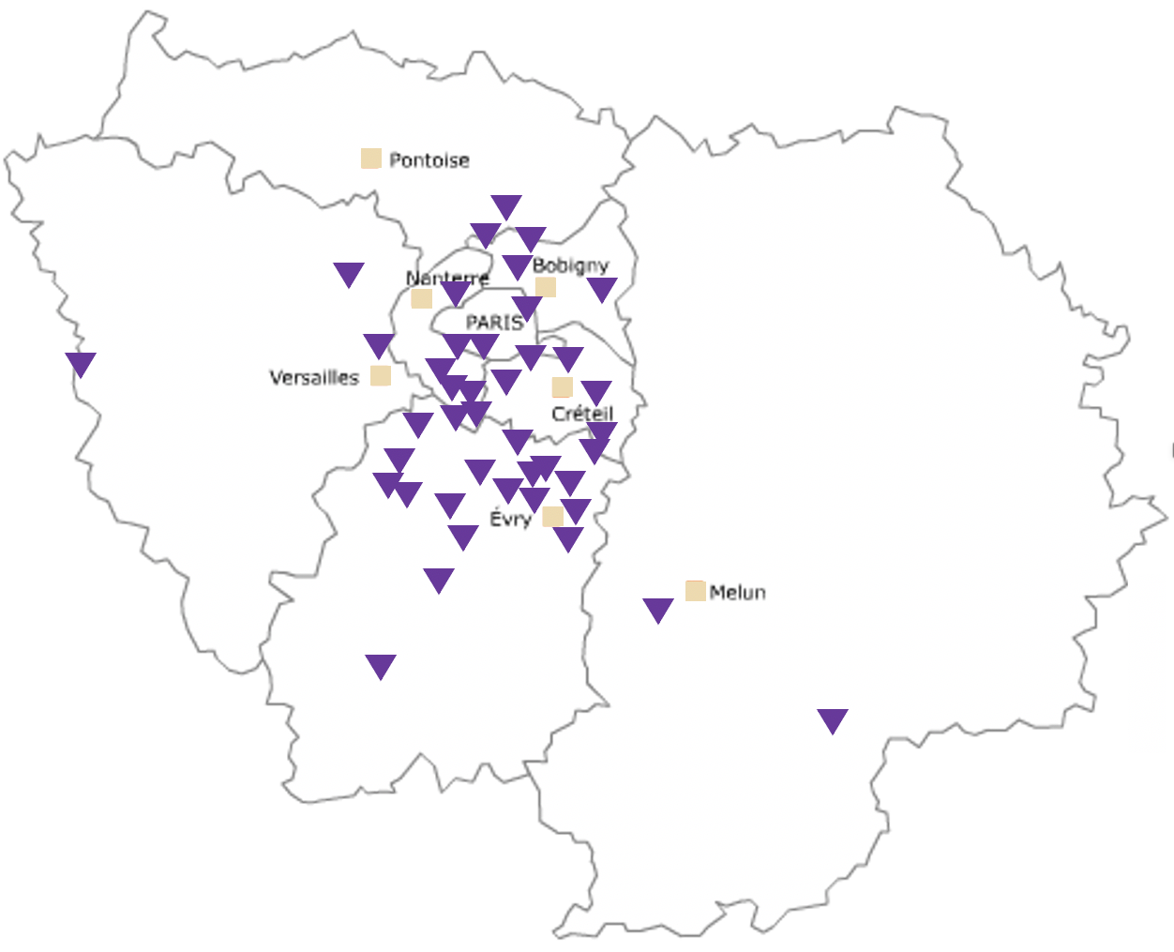

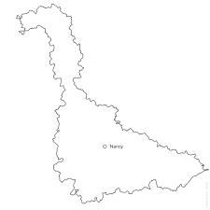

Références
Clients et partenaires depuis 2007

Slide 18
Références
Liste des clients et partenaires depuis 2007
Réussir Moi Aussi (75)
  Collège François Villon à Paris 14^{ième} (75)
  Collège Françoise Dolto à Paris 20^{ième} (75)
  Collège Georges Pompidou à Courbevoie (92)
  Collège des Amonts et collège Mondétour aux Ulis (91)
  Collège Jean Vilar et collège Sonia Delaunay à Grigny (91)
  Collège Janucz Korczak à Limeil Brévannes (94)
  Collège Nicolas Copernic à Montmagny (95)
  Collège La Vallée à Epinay sous Sénart (77)
  Collège Léopold Sédar Senghor à Corbeil Essonne (91)
  Lycée Charles Baudelaire à Evry (91)
  Lycée Georges Brassens à Courcouronnes (91)
  Missions locales de Paris (75)
Tadam (75)
  Collège Gabriel Péri à Aubervilliers (92)
  Collège Auguste Renoir à Asnières (92)
  Collège Jean Racine à Saint Cyr L’Ecole (78)
Université Paris-Saclay
Université Paris 13 – Sorbonne Paris Cité (93)
Ecole Montessori de l’Arbre à Papillon à Sainte Geneviève des Bois (91)
Ville d’Antony (92) – ateliers à l’Espace Jeune pour parents & adolescents et accompagnement des demandeurs d’emploi au forum emploi de la ville
Ville de Boissy-Saint-Léger (94) – ateliers parentalité sur la relation parent-enfant
Ville de Sceaux (92) – journées pédagogiques pour le personnel de crèches
Ville de Perthes-en-Gâtinais (77) – ateliers Nouvelles Activités Périscolaires
Ville de Saint-Michel sur Orge (91) – atelier parentalité
Ville de Villejuif (94) – ateliers parents sur la venue d’un enfant et l’éducation bienveillante
Collège François Mauriac à Houdan (78)
Ecole Centrale-Supélec (91)
Ecole Supérieure d’Informatique Electronique Automatique (94)
Institut Commercial de Nancy - ICN Business School (54)
Institut Européen de Coaching d’Etudiants (75)
Institut Supérieur d’électronique de Paris (75-92)
Institut Sup’Galilée à Villetaneuse (93)
IUT GTE à Bretigny-sur-Orge (91)
IUT TC de Sceaux (92)
Lycée Français de New York (NY – USA)
Lycée Alfred Nobel à Clichy sous Bois (93)
Lycée Jacques Feyder à Epinay sur Seine (93)
Lycée Paul Belmondo à Arpajon (91)
Lycée Nelson Mandela à Etampes (91)
Lycée Théodore Monod à Antony (92)
Lycée Gustave Eiffel à Massy (91)
Lycée Clément Ader à Athis-Mons (91)
Lycée Robert Doisneau à Corbeil-Essonnes (91)
Lycée Flora Tristan à Montereau (77)
Lycée François Truffaut à Bondoufle (91)
Lycée Le Corbusier à Poissy (78)
Particuliers (jeunes de 11 à 25 ans), parents
Rectorat de Créteil - Délégation Académique à la Formation (94)
Rectorat de Versailles – Délégation Académique à la Formation (78)
Réseau Foquale – Bassin d’Etampes (91)

